Slide 1
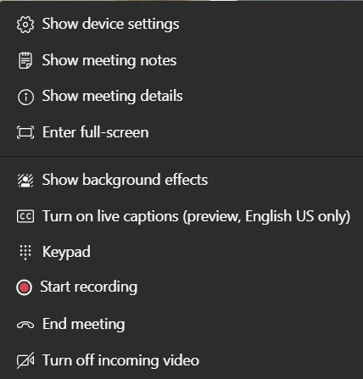
MS Teams
Meetings on Desktop
July 2020
More
Actions
Video
Toggle
Audio
Toggle
Screen
Share
Raise Hand
Open
Chat
Participants List
End
Call
Show device settings:
Select and test audio and video input and output
Turn off incoming video:
Cuts all incoming video to reduce strain on internet connection
Please contact [email address/phone #] if you encounter technical difficulties

Slide 2
MS Teams
Meetings on Mobile
July 2020
More
Actions
Chat and Participant list are located in the top right corner.
Video
Toggle
Audio
Toggle
Audio Source
Raise hand feature is not available on some mobile devices.
End
Call
Please contact [email address/phone #] if you encounter technical difficulties

Slide 3
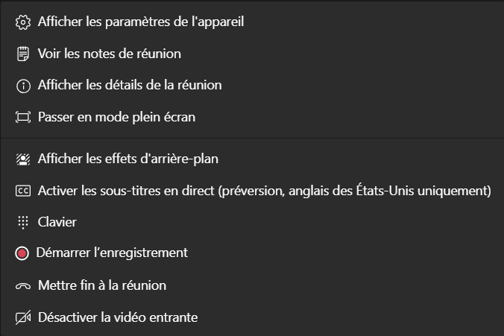
MS Teams
Réunions: Application bureaucratique
juillet 2020
Autres
actions
Bascule vidéo
Bascule audio
Partager l’écran
Lever la main
Afficher la conversation
Afficher les participants
Raccrocher
Afficher les paramètres de l’appareil:
Choisissez et testez l’entrée et la sortie audio et vidéo
Désactiver la vidéo entrante:
Coupe toutes les vidéos entrantes pour réduire la pression sur la connexion Internet
Veuillez contacter [courriel/ # de telephone] en cas de difficultés techniques

Slide 4
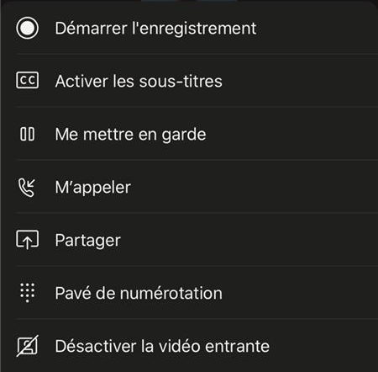
MS Teams
Réunions: Application mobile
juillet 2020
Autres actions
Clavardage et liste de participants sont situés dans le coin en haut à droite
Bascule vidéo
Bascule audio
Source d’audio
Fonction ‘lever la main’ n’est pas disponible sur certains appareils mobiles
Raccrocher
Veuillez contacter [courriel/ # de telephone] en cas de difficultés techniques

